Slide 1
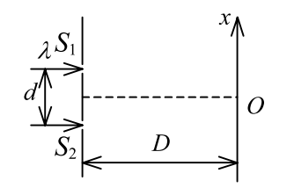
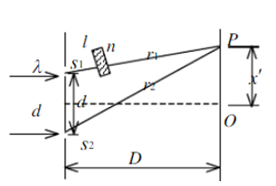






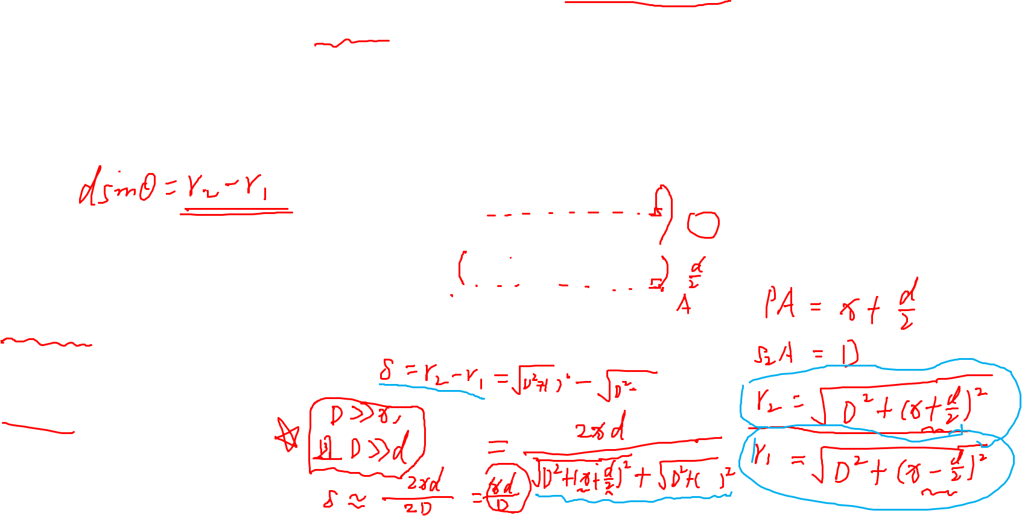
1. 双缝干涉实验装置如图所示，双缝与屏之间的距离 D=120cm，两缝之间的距离 d=0.50mm，用波长 λ = 500nm 的单色光垂直照射双缝。
(1) 求原点O上方的第五级明条纹的坐标 x；
(2) 如果用厚度 l=1.0*10⁻²mm 折射率为 n=1. 58 的透明薄膜覆盖在图中 S₁ 缝的后面，求上述第五级明条纹的坐标 x'。
解：（1）
$$d\sin{θ}=kλ$$
$$θ$$
$$\sin{θ}=\frac{x}{D},$$
$d\sin{θ}=d\frac{x}{D}$ $=kλ$
$$x=\frac{Dkλ}{d}=\left(1200×5×500×{10}^{−6}∕0.50\right)mm$$
$$=6.0mm$$

Slide 2
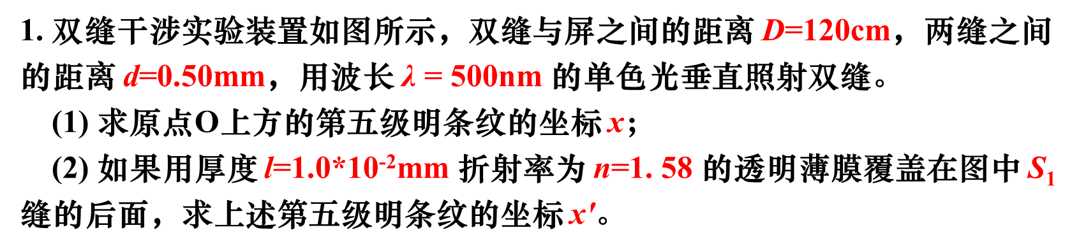

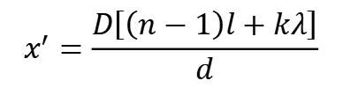




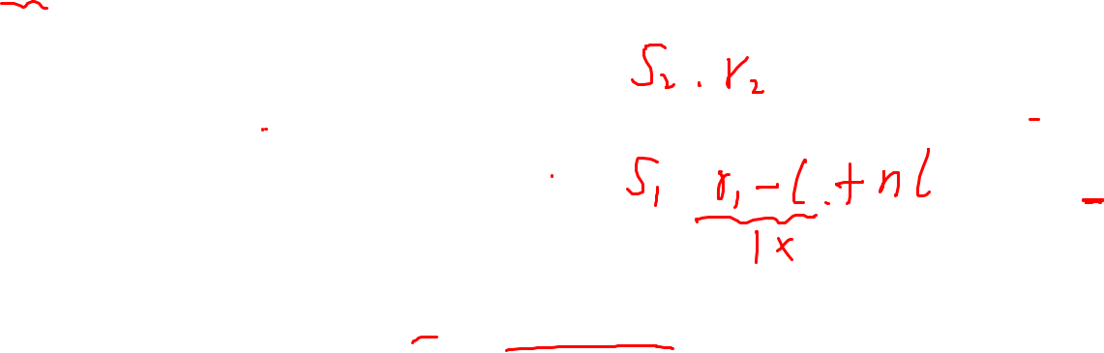
解：（2）从几何关系看，近似有
$$r_{2}−r_{1}=\frac{dx′}{D}$$
有透明薄膜时，两相干光线的光程差
$$δ=r_{2}−\left(r_{1}−l+nl\right)$$
$$=r_{2}−r_{1}−\left(n−1\right)l$$
$=\frac{dx′}{D}$ $−\left(n−1\right)l$
对零级明条纹上方的第K级明纹有$δ=kλ$
$$x^{′}=\frac{D\left[\left(n−1\right)l+kλ\right]}{d}$$
零级上方的第5级明纹坐标
$=1200\left[\left(1.58−1\right)×0.01±5×5×{10}^{−4}\right]$ $∕0.50mm$
$$=19.9mm$$

Slide 3
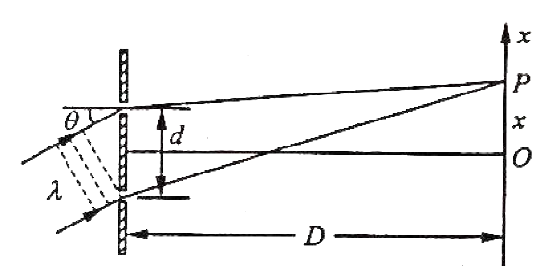
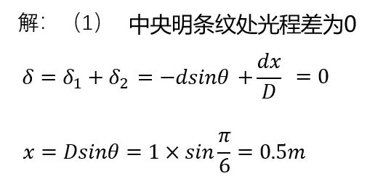
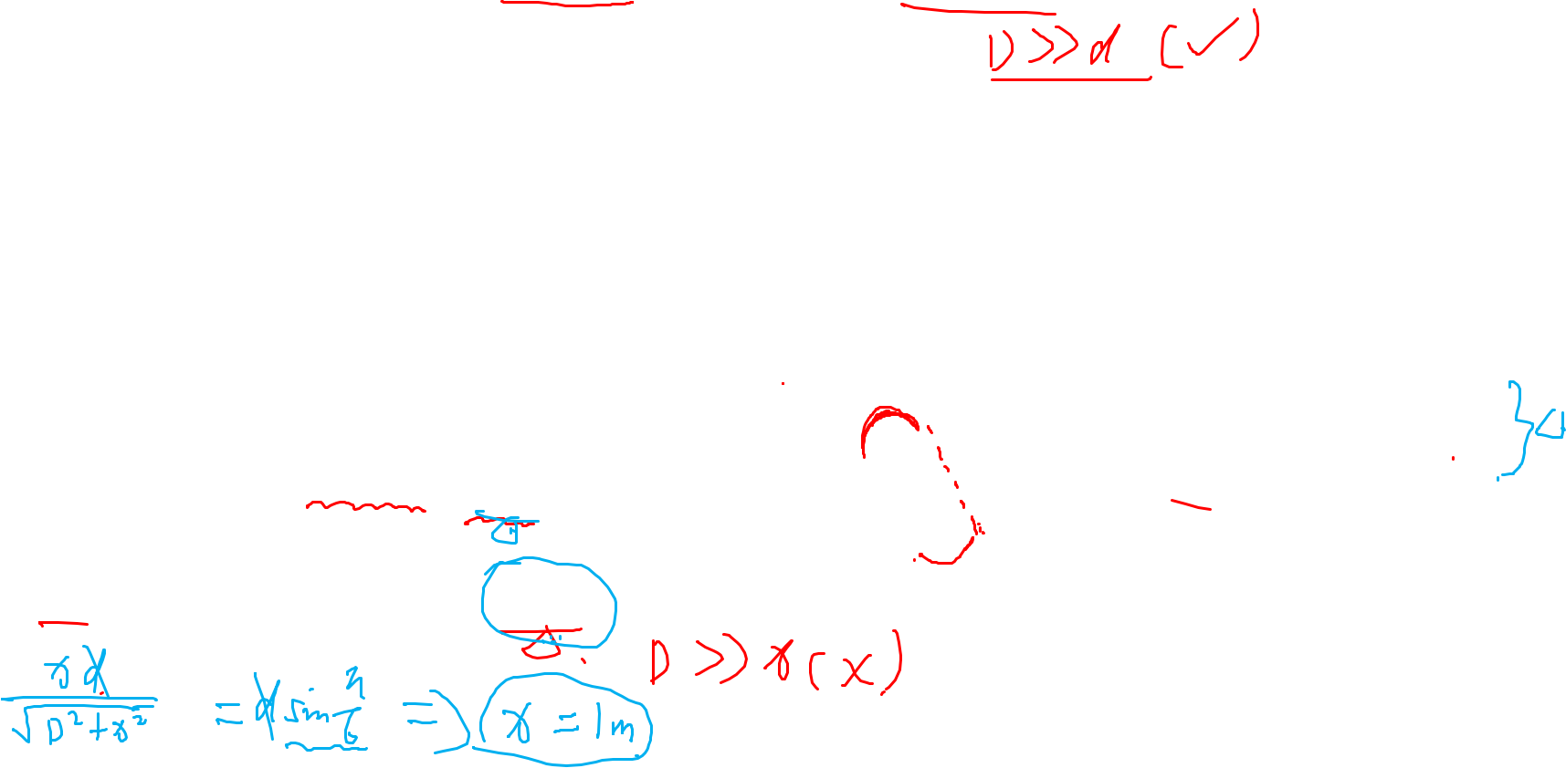
2. 如果有一双缝被波长为 λ = 6000Å 的平行单色光照射。入射角 θ=π/6，双缝平面与幕之间的垂直距是D=1.00m，两缝间距 d=0. 2mm，试求：
(1) 中央明条纹落在屏上什么位置?
(2) 这时 x<0 一侧的第K级明纹落在什么位置?
(3) 若在一缝上盖一折射率为 n=1. 5 的云母片，恰好又使中央明纹落在 O点，则此云母片应盖在哪条缝上，其厚度应为多少?

Slide 4
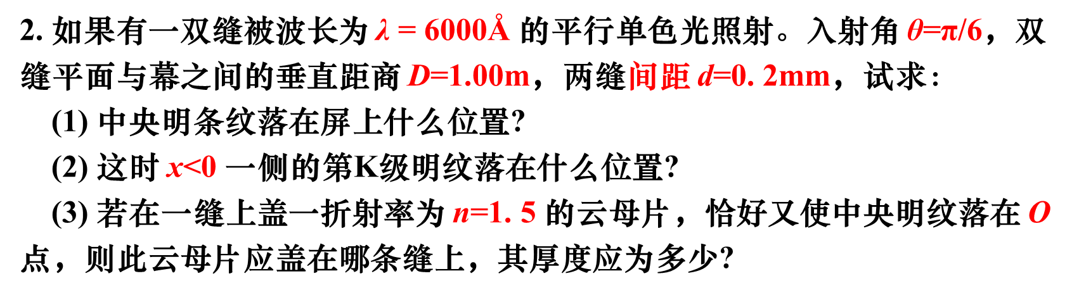
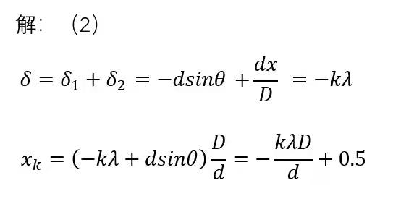
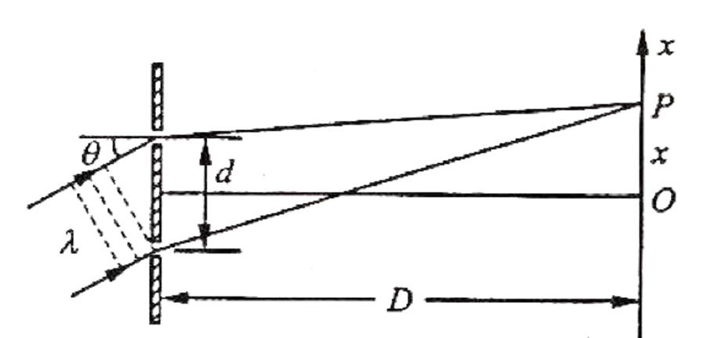


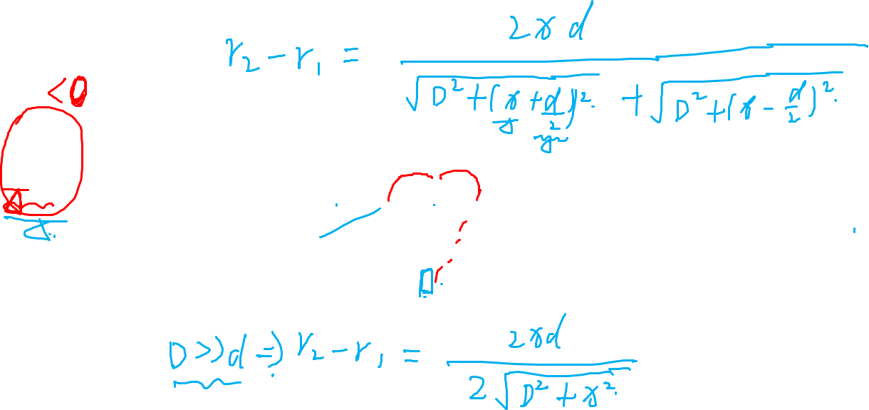

Slide 5
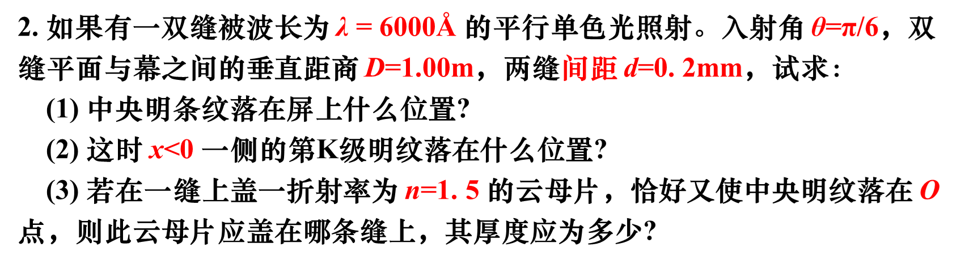
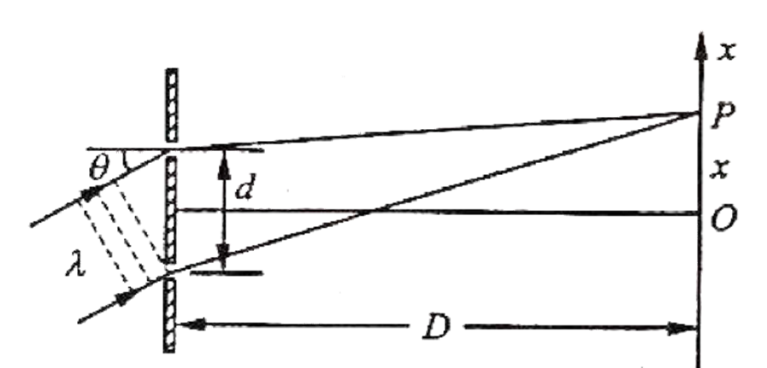
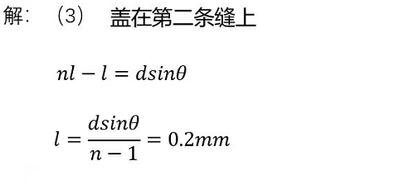

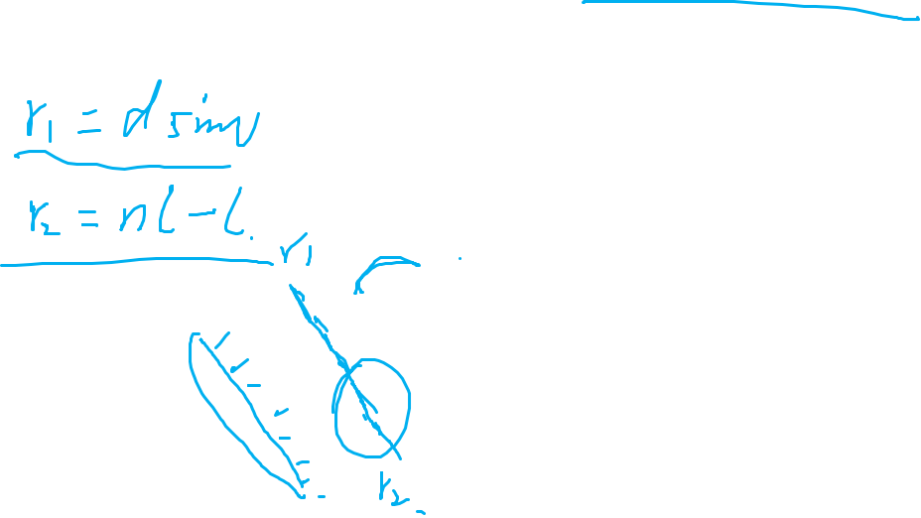

Slide 6
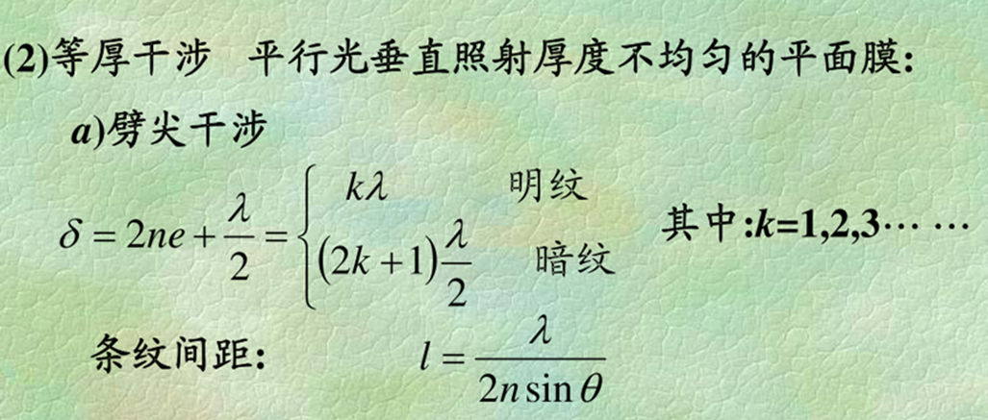
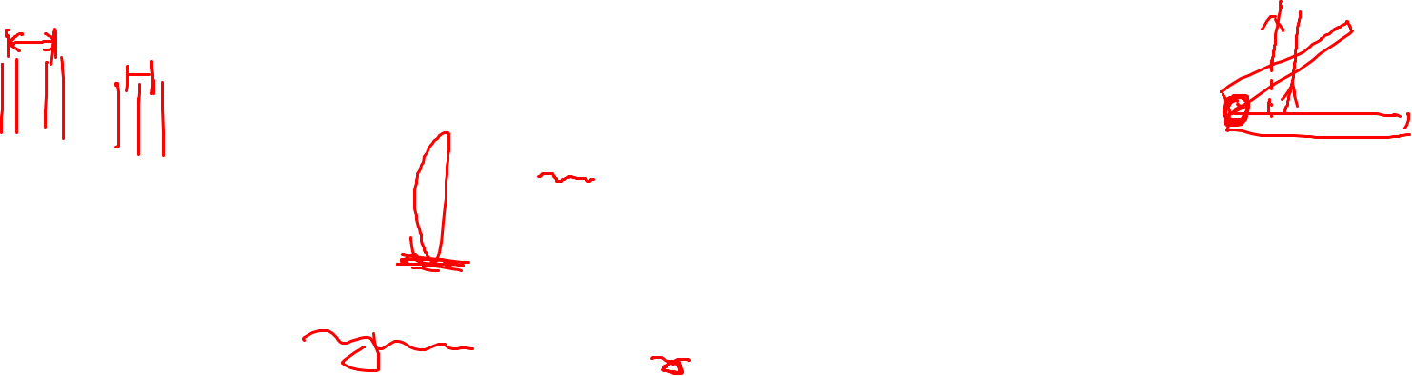
3. 两块平板玻璃构成一个空气劈尖，如果用单色平行光垂直照射，在反射光中观察干涉条纹，条纹间距 0.35cm，若在空气劈尖中充入某种液体，条纹间距变为 0. 30cm，试求:
(1) 液体的折射率。
(2) 距棱边 3.15cm 处，在充入液体前后条纹明暗变化。
(3) 如果劈尖夹角 θ=10⁻⁴rad，那么用白光(波长范围 4000~7000Å )垂直照射时，彩色条纹在第几级开始重叠?
知识点：

Slide 7
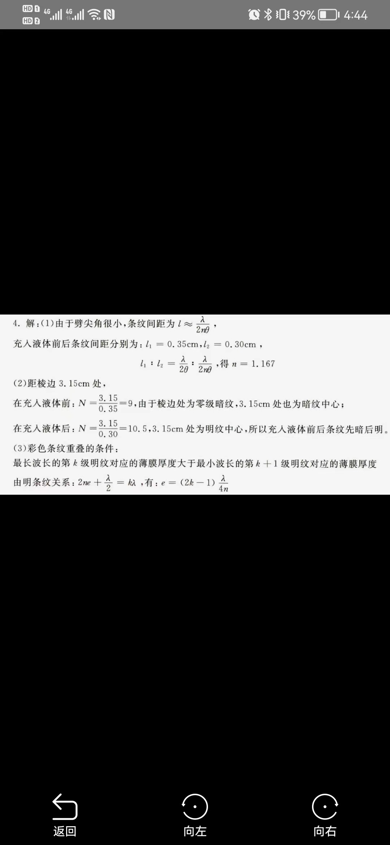

3. 两块平板玻璃构成一个空气劈尖，如果用单色平行光垂直照射，在反射光中观察干涉条纹，条纹间距 0.35cm，若在空气劈尖中充入某种液体，条纹间距变为 0. 30cm，试求:
(1) 液体的折射率。
(2) 距棱边 3.15cm 处，在充入液体前后条纹明暗变化。
(3) 如果劈尖夹角 θ=10⁻⁴rad，那么用白光(波长范围 4000~7000Å )垂直照射时，彩色条纹在第几级开始重叠?

Slide 8
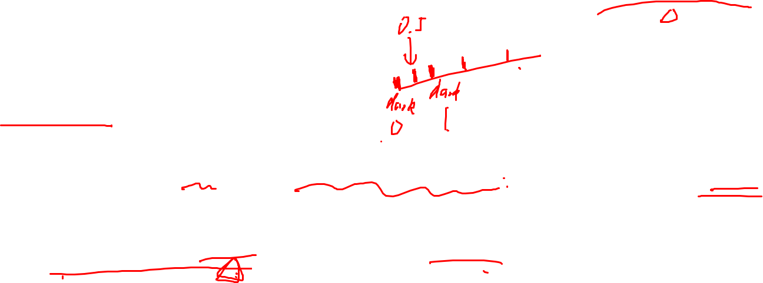
3. 两块平板玻璃构成一个空气劈尖，如果用单色平行光垂直照射，在反射光中观察干涉条纹，条纹间距 0.35cm，若在空气劈尖中充入某种液体，条纹间距变为 0. 30cm，试求:
(1) 液体的折射率。
(2) 距棱边 3.15cm 处，在充入液体前后条纹明暗变化。
(3) 如果劈尖夹角 θ=10⁻⁴rad，那么用白光(波长范围 4000~7000Å )垂直照射时，彩色条纹在第几级开始重叠?

Slide 9
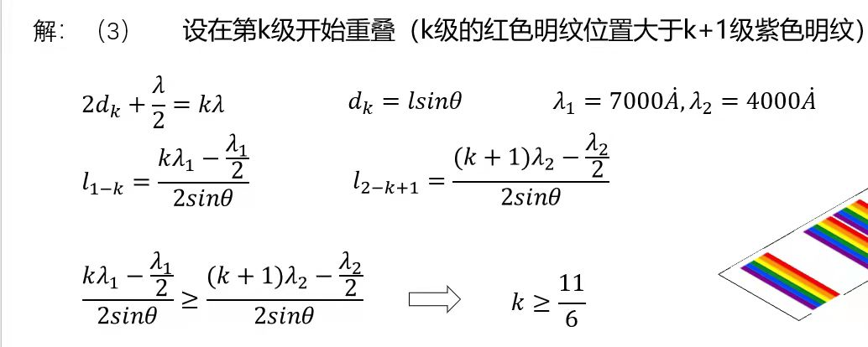
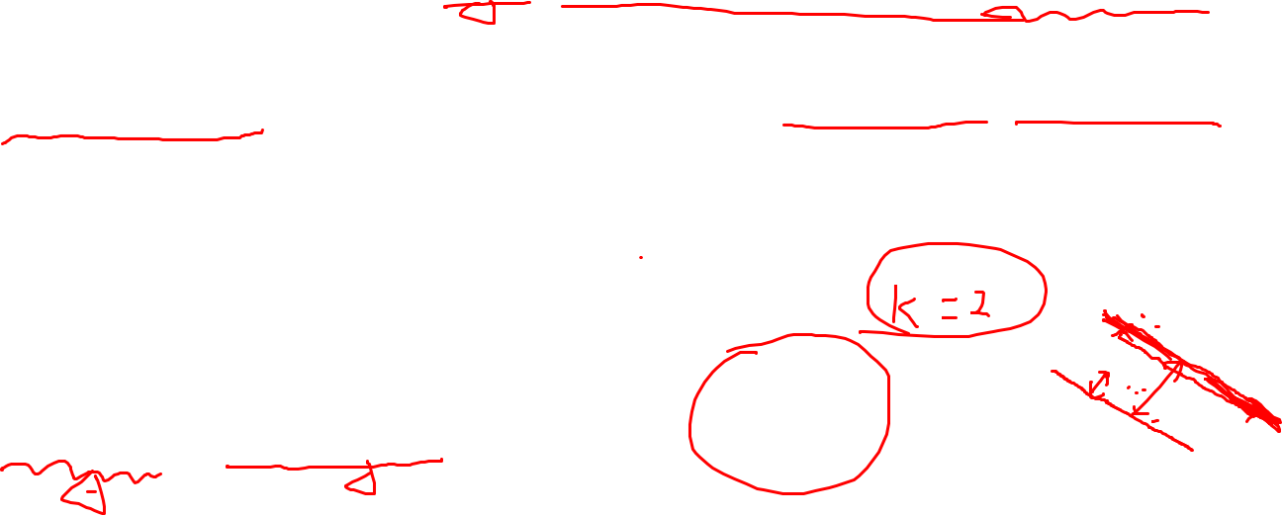
3. 两块平板玻璃构成一个空气劈尖，如果用单色平行光垂直照射，在反射光中观察干涉条纹，条纹间距 0.35cm，若在空气劈尖中充入某种液体，条纹间距变为 0. 30cm，试求:
(3) 如果劈尖夹角 θ=10⁻⁴rad，那么用白光(波长范围 4000~7000Å )垂直照射时，彩色条纹在第几级开始重叠?

Slide 10
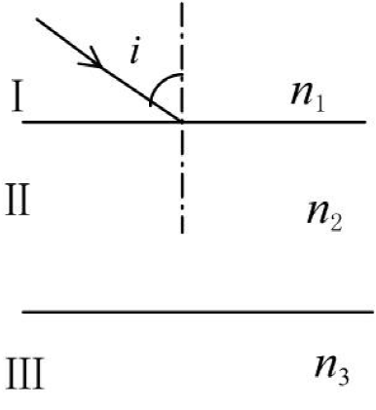
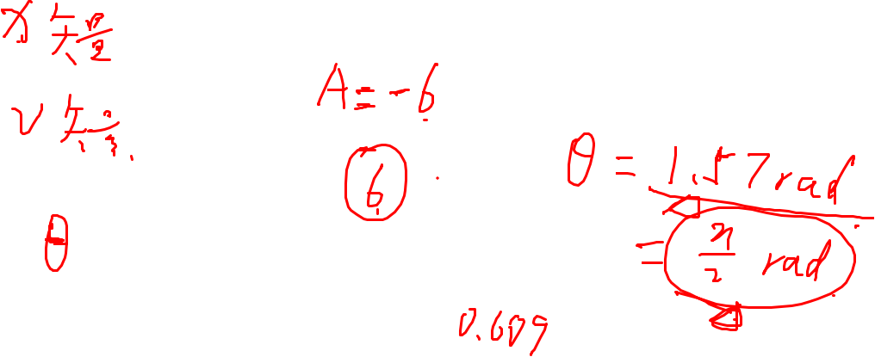
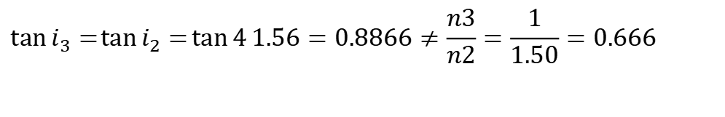
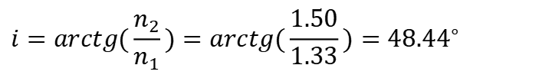

10. 如图安排的三种透光媒质 Ⅰ、Ⅱ、Ⅲ，其折射率分别为 n₁=1.33，n₂=1.50， n₃=1。两个交界面相互平行。一束自然光自媒质Ⅰ中入射到 Ⅰ 与 Ⅱ 的交界面上，若反射光为线偏振光，
(1) 求入射角 i；
(2) 媒质 Ⅱ、Ⅲ 界面上的反射光是不是线偏振光? 为什么?
分析：自然光以布儒斯特角入射到介质表面时，其反射光为线偏振光。
$$\tan{i}=\frac{n_{2}}{n_{1}}$$
$$i=arctg(\frac{n_{2}}{n_{1}})=arctg(\frac{1.50}{1.33})=48.44^{∘}$$
（1）由布儒斯特定律，
（2）设在媒介中的折射角为$i_{2},$ 则
在II与III分界面上，
$$\tan{i_{3}=}\tan{i_{2}}=\tan{4}1.56=0.8866≠\frac{n3}{n2}=\frac{1}{1.50}=0.666$$
所以II与III界面上的反射光不是线偏振光。

